Slide 1
Salamasodasta atomipommiin
HI02

Slide 2
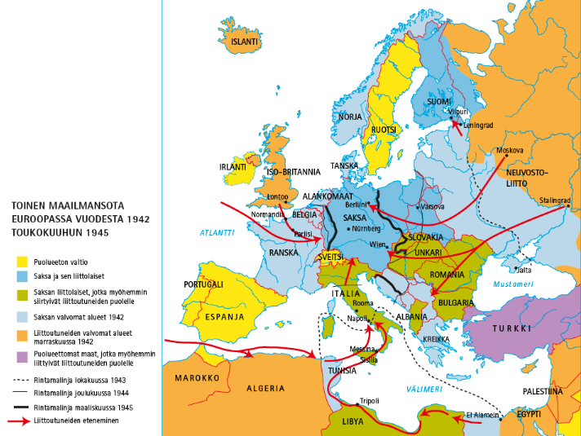

Slide 3
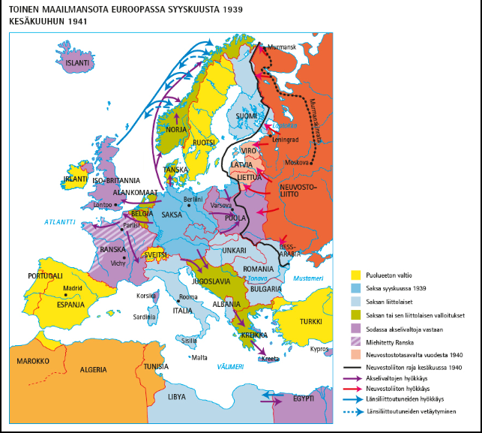
Notes:
Tähän alkuun ensi kumpikin kartta ilman selityksiä

Slide 4
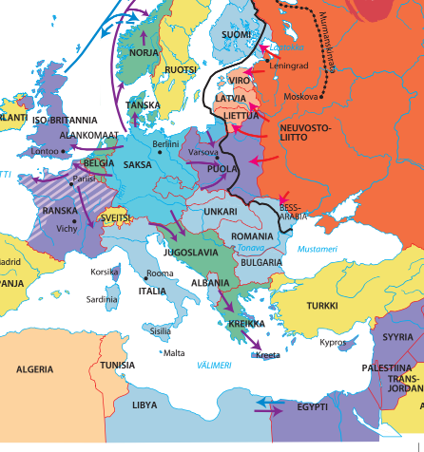
II MS: vuosi 1939
Mitä tapahtui Puolassa syyskuussa 1939?
Notes:
Otin mukaan vain keskeisimmät vaiheet ja laitoin aina kysymyksiä väliin. Ei mikään visuaalinen ilotulitus, mutta selkeä ja ope muuttakoon hienommaksi jos ei kelpaa.

Slide 5
II MS: vuosi 1939
Saksan salamahyökkäys Puolaan 1.9.1939: sota alkoi.

Slide 6
II MS: vuosi 1939
NL miehitti Itä-Puolan.

Slide 7
II MS: vuosi 1939
NL hyökkäsi Suomeen - talvisota 1939-1940.

Slide 8
II MS: vuosi 1939
Saksan salamahyökkäys länteen keväällä 1940. Saksa miehitti Tanskan, Norjan, Belgian, Hollannin ja Ranskan.

Slide 9
II MS: vuosi 1940
Miksi Saksa käytti salamasotaa (useiden aselajien yhteistyö)?

Slide 10
II MS: vuosi 1940
Saksa sai salamasodalla hyödynnettyä oman armeijan liikkuvuuden ja tehokkuuden. Saksa halusi saada sotatoimet päättymään nopeasti .

Slide 11
II MS: vuosi 1940
Mitä NL teki kesällä 1940?

Slide 12
II MS: vuosi 1939
NL miehitti Baltian maat.

Slide 13
II MS: vuosi 1940
Miksi Saksa ei tehnyt maihinnousua Brittein saarille?

Slide 14
II MS: vuosi 1940
Se ei saanut ilmaherruutta. Maihinnousu olisi ollut liian suuri riski.

Slide 15
II MS: vuosi 1941
Miksi Saksa hyökkäsi Neuvostoliittoon kesäkuussa 1941?

Slide 16
II MS: vuosi 1941
Useita syitä:
raaka-aineita ja energiaa sodankäyntiin
yritys ratkaista Saksan elintarvikepula
ideologinen ristiretki kommunismia vastaan
elintilaa saksalaisille

Slide 17
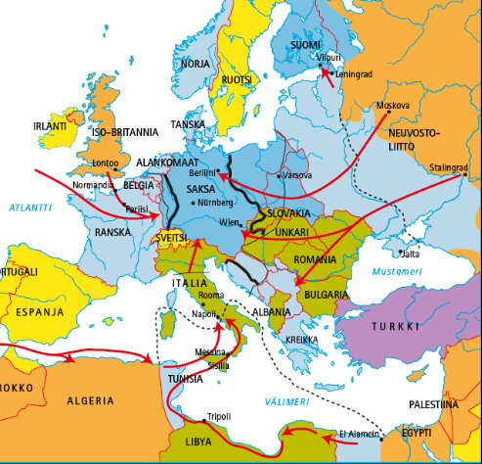
II MS: vuosi 1942-43
Miksi vuodet 1942-43 olivat Saksan sodan käännekohta?

Slide 18
II MS: vuosi 1942-43
Sota Pohjois-Afrikassa päättyi Saksan tappioon. Liittoutuneet nousivat maihin Italiassa.

Slide 19
II MS: vuosi 1942-43
Sota Neuvostoliittoa vastaan kääntyi tappiolliseksi. Stalingradin taistelun jälkeen alkoi Saksan hidas perääntyminen.

Slide 20
II MS: vuosi 1944
Mitä sodan kannalta ratkaisevaa tapahtui kesäkuussa 1944?

Slide 21
II MS: vuosi 1944
Liittoutuneet nousivat maihin Ranskan rannikolla, Normandiassa.

Slide 22
II MS: vuosi 1944
Saksa oli usean rintaman puristuksessa. Sen piti jakaa riittämättömiä resurssejaan eri paikkoihin.

Slide 23
II MS: vuosi 1945
Saksan epätoivoinen taistelu päättyi, kun Hitler teki itsemurhan. Saksa antautui 9.5.1945.

Slide 24
Tehkää kuvaus tärkeästä toisen maailmansodan yhteenotosta
1. Puolan valtaus 1939
2. Taistelu Britanniasta 1940
3. Operaatio Barbarossa 1940 (hyökkäyksen alku)
4. Pearl Harbour 1941
5. Stalingrad 1942
6. Midway 1942
7. Kannaksen suurhyökkäys 1944
8. Normandian maihinnousu 1944
9. Berliinin valtaus 1945
Mistä taisteltiin ja keitä osapuolet olivat? Mikä oli lopputulos ja mikä sen merkitys toisen maailmansodan kannalta oli?
Liittäkää pari kuvaa, jotka mielestänne kuvaavat taistelua hyvin.

